Slide 1
«Что такое мелкая моторика и почему так важно ее развивать»
“Источники способностей и дарований детей – на кончиках их пальцев. От пальцев, образно говоря, идут тончайшие ручейки, которые питают источник творческой мысли” В.А. Сухомлинский
“Рука является вышедшим наружу Головным мозгом” И. Кант
Подготовила : Харламова И.Н. воспитатель группы «Лапушки»

Slide 2
Как часто мы слышим выражение «мелкая моторика». Что же такое мелкая моторика? Физиологи под этим выражением подразумевают движение мелких мышц кистей рук. При этом важно помнить о координации «рука-глаз», т. к. развитие мелких движений рук происходит под контролем зрения. Почему же так важно развивать мелкую моторику рук ребенка? Дело в том, что в головном мозге человека центры, которые отвечают за речь и движения пальцев расположены очень близко. Стимулируя мелкую моторику, мы активируем зоны, отвечающие за речь. И, кроме того, в дальнейшем эти навыки ребенку потребуются для использования движений, чтобы рисовать, писать, одеваться и т. д.

Slide 3
Начинать работу по развитию мелкой мускулатуры рук нужно с самого раннего возраста. Уже грудному младенцу можно массировать пальчики (пальчиковая гимнастика), воздействуя тем самым на активные точки, связанные с корой головного мозга. В раннем и младшем дошкольном возрасте нужно выполнять простые упражнения, сопровождаемые стихотворным текстом, не забывать о развитии элементарных навыков самообслуживания: застегивать и расстегивать пуговицы, завязывать шнурки и т. д.
И, конечно, в старшем дошкольном возрасте работа по развитию мелкой моторики и координации движений руки должна стать важной частью подготовки к школе, в частности, к письму.

Slide 4
На развитие мозга особое влияние имеет движение кистей рук, в особенности движения пальцами. Называется это мелкая моторика. Что же такое мелкая моторика, и почему она так важна?
Моторика – совокупность двигательных реакций (общая моторика, мелкая моторика кистей и пальцев рук, артикуляторная моторика).
Мелкая моторика – это совокупность движения рук с тремя основными системами организма – нервной, мышечной и костно-связочной. В разговорной речи мелкую моторику часто называют ловкостью рук, тесно связывая ее с быстрой реакцией и логическим мышлением. Занимаясь с ребенком, очень важно проводить занятия по мелкой моторике, особенно для детей дошкольного возраста.
Развивая двигательные функции ребенка, мы укрепляем память, зрительную и нервную систему. Известны факты, когда слабовидящие и незрячие дети имеют очень сильную моторику, являющуюся для таких людей замещающим фактором их развития. На ранних этапах развития необходимо провести диагностику моторики, чтобы определить насколько правильно развивается малыш, нет ли патологий в двигательной или нервной системе маленького организма.
Нарушение мелкой моторики, как правило, очень связано с развитием речи, ведь за движение рук и ног отвечает речевой отдел коры головного мозга. Для того чтобы дать возможность малышу правильно развиваться, не отставая от сверстников, нужно практиковать с ним занятия лепкой, рисованием, сборкой конструкторов из мелких деталей, мозаики или пазлов.

Slide 6
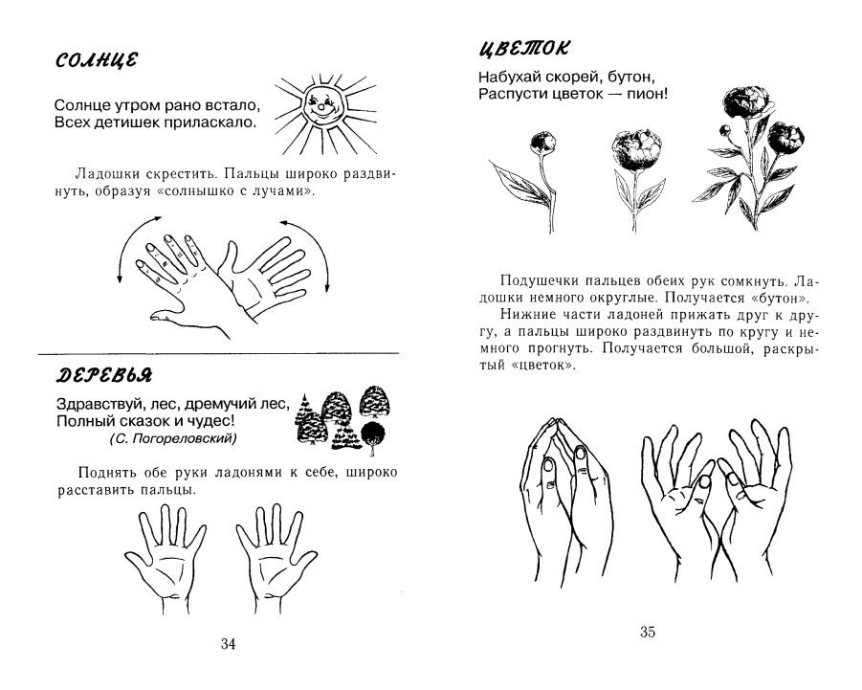
Какие же упражнения помогут ребенку усовершенствовать свои навыки?
Пальчиковая гимнастика..
«Пальчиковые игры» - это инсценировка каких-либо рифмованных историй, сказок при помощи пальцев. Для получения максимального эффекта пальчиковые упражнения должны быть построены таким образом, чтобы сочетались сжатие, растяжение, расслабление кисти руки, а также использовались изолированные движения каждого из пальцев.

Slide 7
Игры с крупой, бусинками, пуговицами, мелкими камешками.
Эти игры оказывают прекрасное тонизирующее и оздоравливающее действие.
Песочная терапия
Податливость песка провоцирует желание создать из него миниатюру реального мира. Созданная ребенком картина из песка является творческим продуктом. Основной акцент делается на творческом самовыражении ребенка, благодаря которому на бессознательно-символическом уровне происходит выход внутреннего напряжения и поиск путей развития.
Вырезание ножницами.
Особое внимание уделяется усвоению основных приемов вырезания - навыкам резания по прямой, умению вырезывать различные формы (прямоугольные, овальные, круглые). Аппликации.
Из вырезанных фигурок дети могут составлять композиции - аппликации. Работа с бумагой. Оригами. Плетение.
Развитию точных движений и памяти помогают плетение ковриков из бумажных полос, складывание корабликов, фигурок зверей из бумаги. . Лепка из пластилина, глины и соленого теста.
Можно делать единичные детали или сразу несколько и объединять их в композиции. Вы можете лепить мелкие детали сами, а малыш может собирать готовую композицию.
.

Slide 8
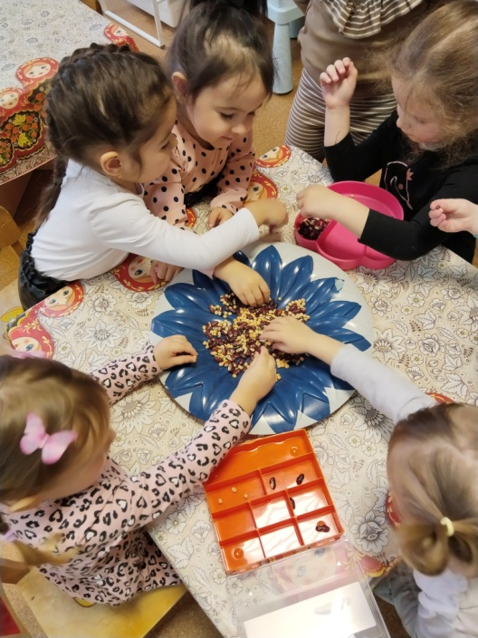
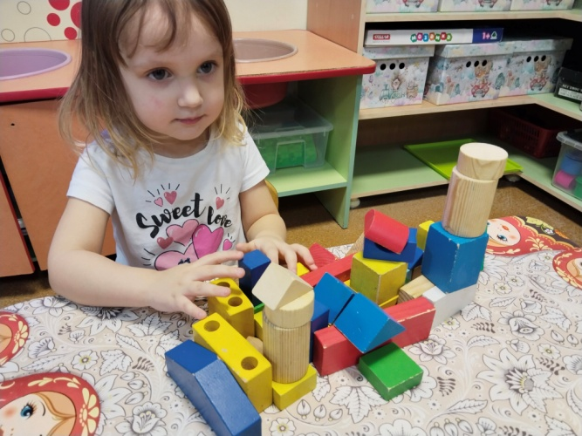
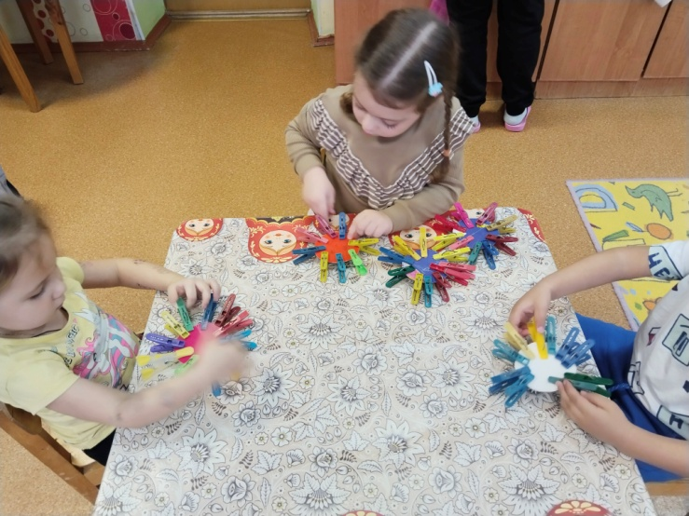
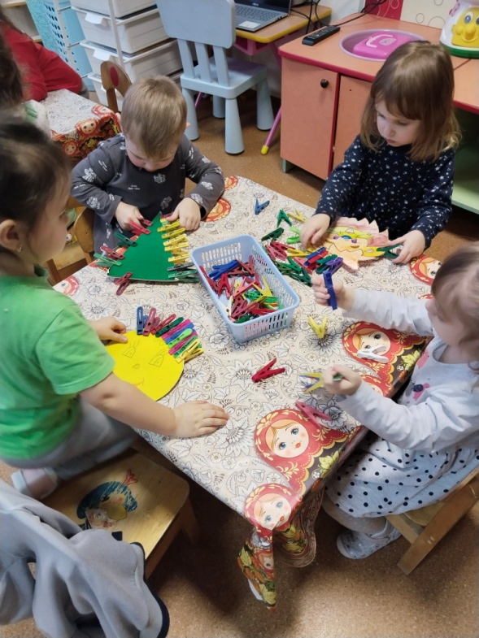
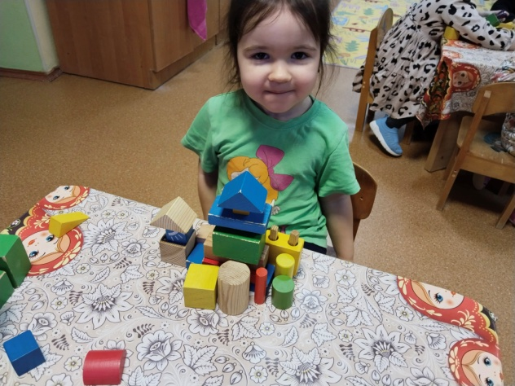
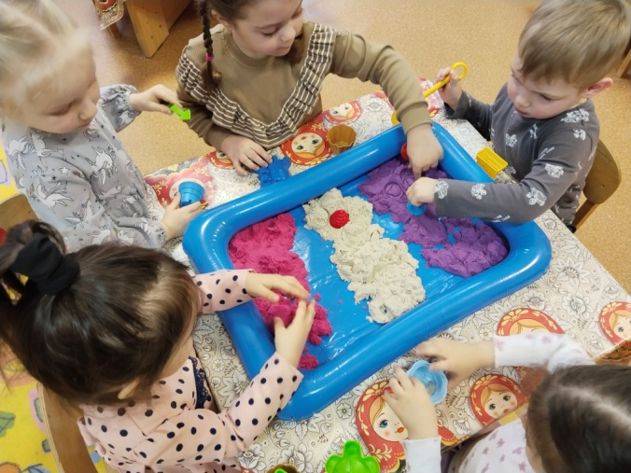
Весело играм пальчики развиваем.

Slide 9
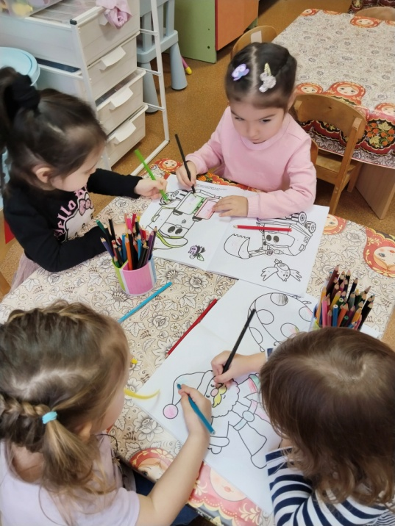
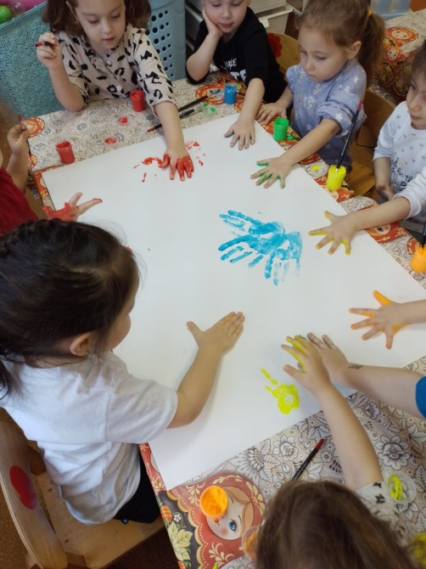
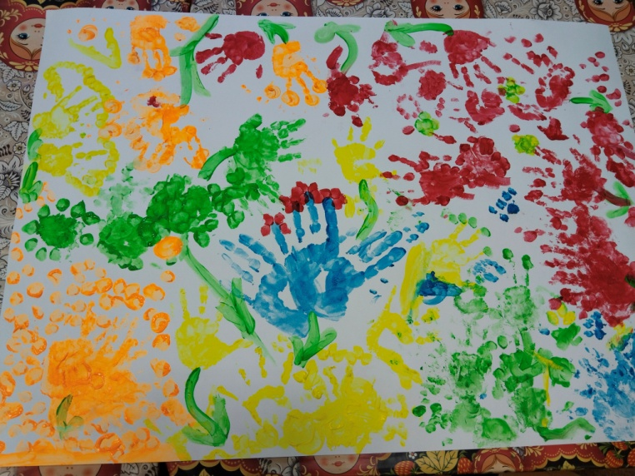
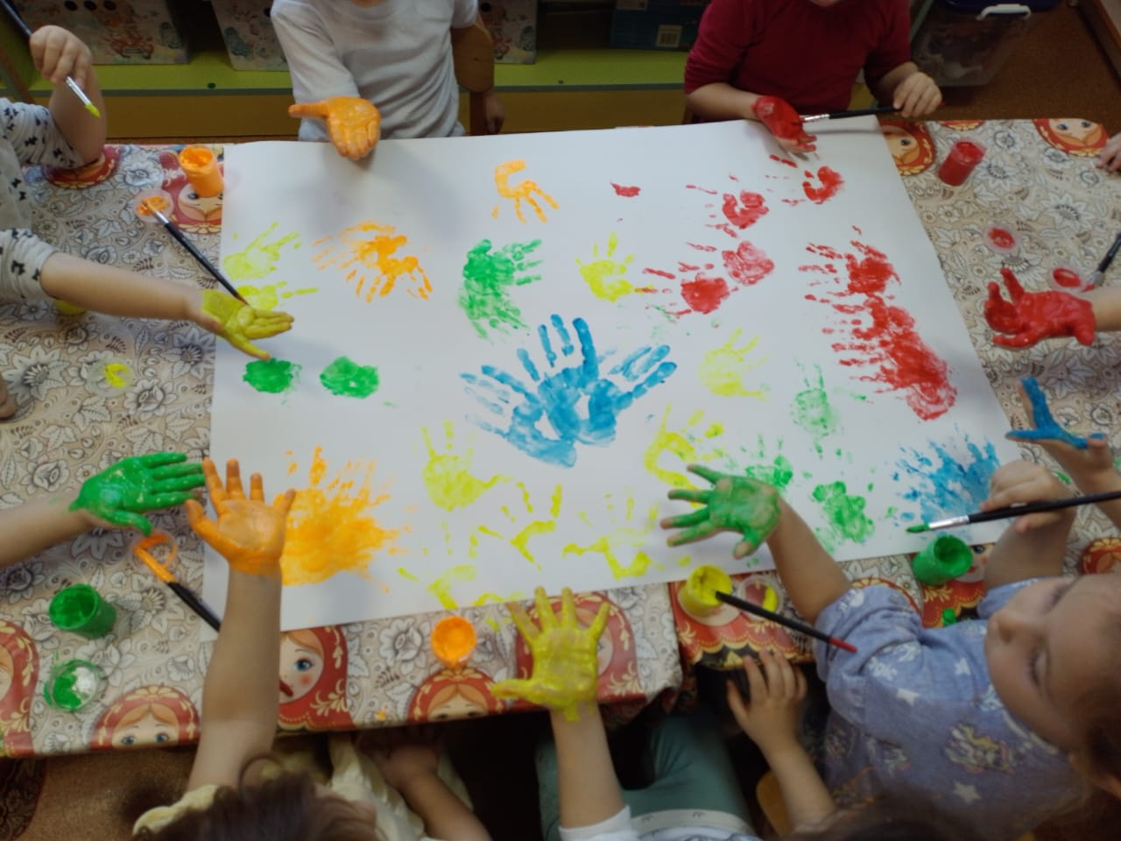
Рисование , раскрашивание - один из самых легких видов деятельности. Вместе с тем, оно продолжает оставаться средством развития согласованных действий зрительного и двигательного анализаторов и укрепления двигательного аппарата пишущей руки.

Slide 10
